Slide 1

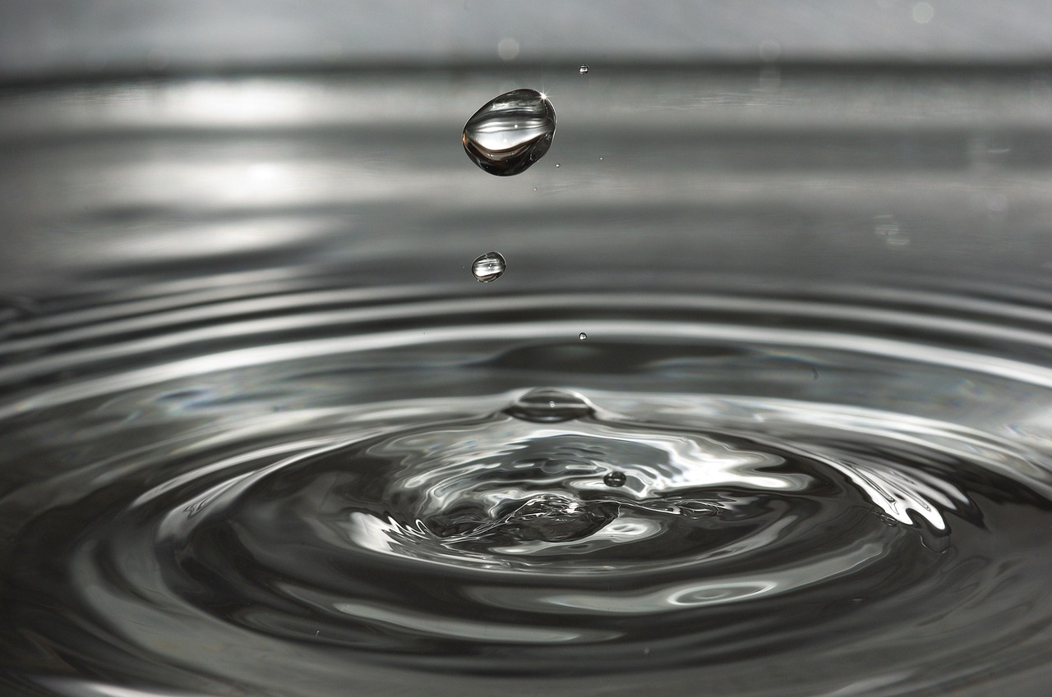
Διδακτική Παρέμβαση με Ρουτίνες Οπτικής Σκέψης στον Κύκλο του Νερού
Ενίσχυση της Κατανόησης μέσω Δημιουργικών Εκπαιδευτικών Μεθόδων

Slide 2
Table of Contents
Εισαγωγή στην Διδακτική Παρέμβαση
Ο Κύκλος του Νερού: Βασικές Έννοιες
Στόχοι της Διδακτικής Παρέμβασης
Τι είναι οι Ρουτίνες Οπτικής Σκέψης;
Project Zero: Μια Σύντομη Επισκόπηση
Επιλογή 20 Ρουτινών για τον Κύκλο του Νερού
Ρουτίνα 1: "Βλέπω, Σκέφτομαι, Αναρωτιέμαι"
Ρουτίνα 2: "Ανακαλύπτω Σχέσεις"
Ρουτίνα 3: "Σκέψεις και Συναισθήματα"
Ρουτίνα 4: "Προβλέπω και Εξηγώ"
Ρουτίνα 5: "Σύνδεση με Προηγούμενες Γνώσεις"
Ρουτίνα 6: "Ανάλυση και Ερμηνεία Εικόνων"
Ρουτίνα 7: "Συγκρίνω και Αντιπαραβάλλω"
04
05
06
07
08
09
10
11
12
13
14
15
16

Slide 3
Table of Contents
Ρουτίνα 8: "Ερωτήσεις για Βαθύτερη Κατανόηση"
Ρουτίνα 9: "Δημιουργία Οπτικών Αναπαραστάσεων"
Ρουτίνα 10: "Αναστοχασμός και Ανατροφοδότηση"
Ενσωμάτωση των Ρουτινών στην Διδασκαλία
Οφέλη της Χρήσης Ρουτινών στον Κύκλο του Νερού
Προκλήσεις και Λύσεις
Αξιολόγηση της Διδακτικής Παρέμβασης
Συμπεράσματα και Προοπτικές
Ερωτήσεις και Συζήτηση
17
18
19
20
21
22
23
24
25

Slide 4

Εισαγωγή στην Διδακτική Παρέμβαση
Καινοτόμος Προσέγγιση στη Διδακτική Παρέμβαση
Η διδακτική παρέμβαση στον κύκλο του νερού συνδυάζει τη βιωματική μάθηση με τις ρουτίνες οπτικής σκέψης.
Αυτή η μέθοδος ενισχύει την κατανόηση των φυσικών διεργασιών και προάγει την κριτική σκέψη και οπτική αντίληψη.
4
Διδακτική Παρέμβαση με Ρουτίνες Οπτικής Σκέψης στον Κύκλο του Νερού

Slide 5
Ο Κύκλος του Νερού: Βασικές Έννοιες
Εξάτμιση
1
Συμπύκνωση
Η μετατροπή του νερού από υγρή σε αέρια μορφή λόγω της ηλιακής ενέργειας.
Η μετατροπή των υδρατμών σε σταγόνες νερού που σχηματίζουν τα σύννεφα.
2
Συλλογή
4
Βροχόπτωση
Η συγκέντρωση του νερού σε ποτάμια, λίμνες και υπόγεια ύδατα, από όπου ξεκινά ξανά ο κύκλος.
Η πτώση του νερού από τα σύννεφα στη γη με μορφή βροχής, χιονιού ή χαλαζιού.
3
5
Διδακτική Παρέμβαση με Ρουτίνες Οπτικής Σκέψης στον Κύκλο του Νερού

Slide 6

Στόχοι της Διδακτικής Παρέμβασης
Κατανόηση του Κύκλου του Νερού
Ανάπτυξη Κριτικής και Δημιουργικής Σκέψης
Ενίσχυση της Ικανότητας Παρατήρησης
Η διδακτική παρέμβαση στοχεύει στην κατανόηση των φυσικών φαινομένων του κύκλου του νερού.
Αυτό επιτυγχάνεται μέσω της χρήσης ρουτινών οπτικής σκέψης.
Η παρέμβαση ενισχύει τις δεξιότητες κριτικής και δημιουργικής σκέψης των μαθητών.
Αυτές οι δεξιότητες είναι απαραίτητες για την επίλυση προβλημάτων και τη λήψη αποφάσεων.
Η ικανότητα παρατήρησης και ερμηνείας οπτικών πληροφοριών ενισχύεται μέσω της παρέμβασης.
Αυτό βοηθά τους μαθητές να αναπτύξουν μια πιο λεπτομερή κατανόηση των δεδομένων.
Προώθηση Συνεργασίας και Συμμετοχής
Σύνδεση Νέων και Προϋπαρχουσών Γνώσεων
Η ενεργός συμμετοχή και η συνεργασία μεταξύ των μαθητών προωθούνται μέσω της παρέμβασης.
Αυτό δημιουργεί ένα περιβάλλον μάθησης που ενθαρρύνει την ομαδική εργασία.
Η παρέμβαση συνδέει νέες γνώσεις με τις προϋπάρχουσες εμπειρίες και γνώσεις των μαθητών.
Αυτό διευκολύνει την κατανόηση και την εφαρμογή των νέων πληροφοριών.
6
Διδακτική Παρέμβαση με Ρουτίνες Οπτικής Σκέψης στον Κύκλο του Νερού

Slide 7
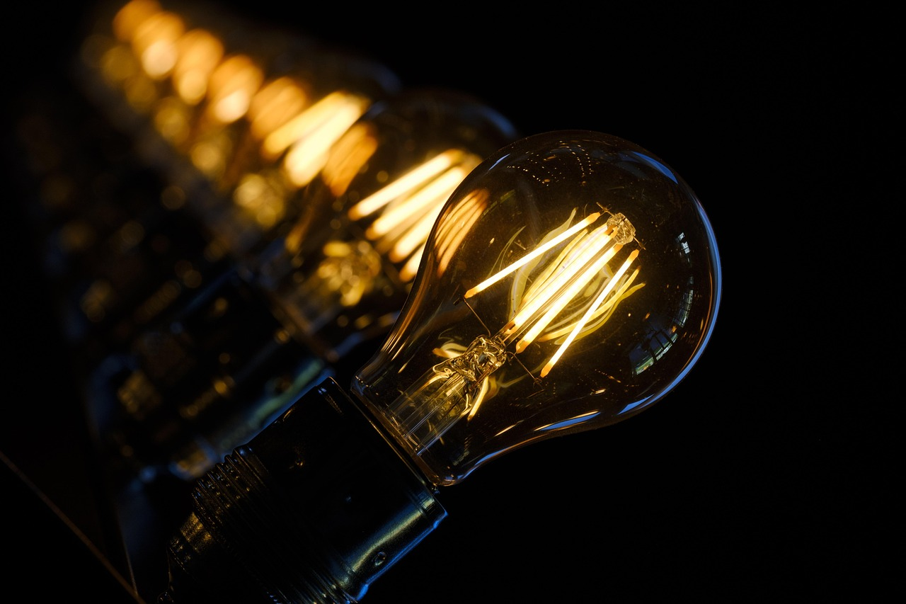
Τι είναι οι Ρουτίνες Οπτικής Σκέψης;
Ορισμός των Ρουτινών Οπτικής Σκέψης
Οφέλη των Ρουτινών Οπτικής Σκέψης
Εφαρμογές των Ρουτινών Οπτικής Σκέψης
Οι ρουτίνες οπτικής σκέψης είναι σύντομες, επαναλαμβανόμενες στρατηγικές.
Βοηθούν τους μαθητές να παρατηρούν, να αναλύουν και να ερμηνεύουν οπτικό υλικό.
Ενισχύουν την ικανότητα να σκέφτονται βαθύτερα και να συνδέουν ιδέες.
Προωθούν μια πιο ενεργή και στοχαστική μάθηση.
Χρησιμοποιούνται για την κατανόηση σύνθετων εννοιών, όπως ο κύκλος του νερού.
Αξιοποιούν οπτικές αναπαραστάσεις και ερωτήσεις που προκαλούν τη σκέψη.
7
Διδακτική Παρέμβαση με Ρουτίνες Οπτικής Σκέψης στον Κύκλο του Νερού

Slide 8
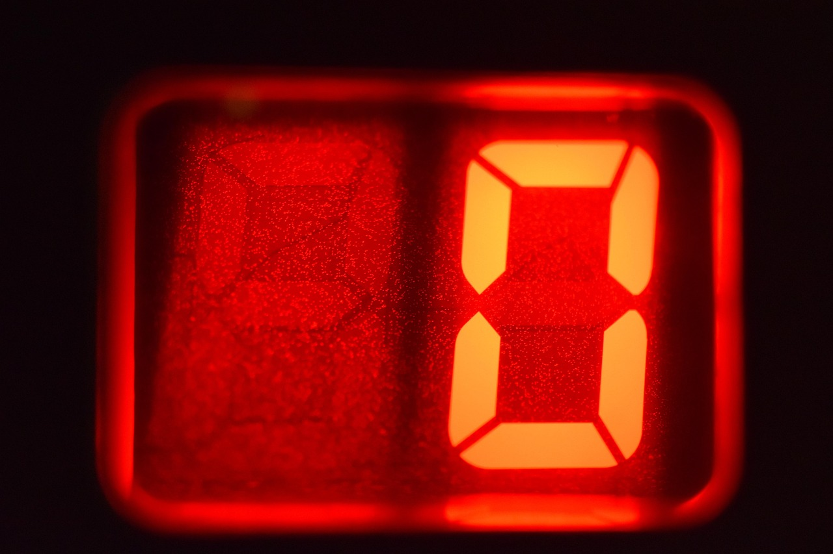
Project Zero: Μια Σύντομη Επισκόπηση
Εκπαιδευτική Πρωτοβουλία
Φιλοσοφία και Εργαλεία
Στόχος της Πρωτοβουλίας
Το Project Zero είναι μια εκπαιδευτική πρωτοβουλία του Πανεπιστημίου του Χάρβαρντ.
Εστιάζει στην ανάπτυξη της σκέψης και της κατανόησης μέσω καινοτόμων διδακτικών πρακτικών.
Η φιλοσοφία του βασίζεται στην ενίσχυση της κριτικής και δημιουργικής σκέψης.
Χρησιμοποιεί εργαλεία όπως οι ρουτίνες οπτικής σκέψης για την επίτευξη των στόχων του.
Στόχος είναι η προώθηση μιας βαθύτερης και πιο ουσιαστικής μάθησης.
Αυτή η μάθηση ξεπερνά την απλή απομνημόνευση και ενισχύει την κατανόηση.
8
Διδακτική Παρέμβαση με Ρουτίνες Οπτικής Σκέψης στον Κύκλο του Νερού

Slide 9
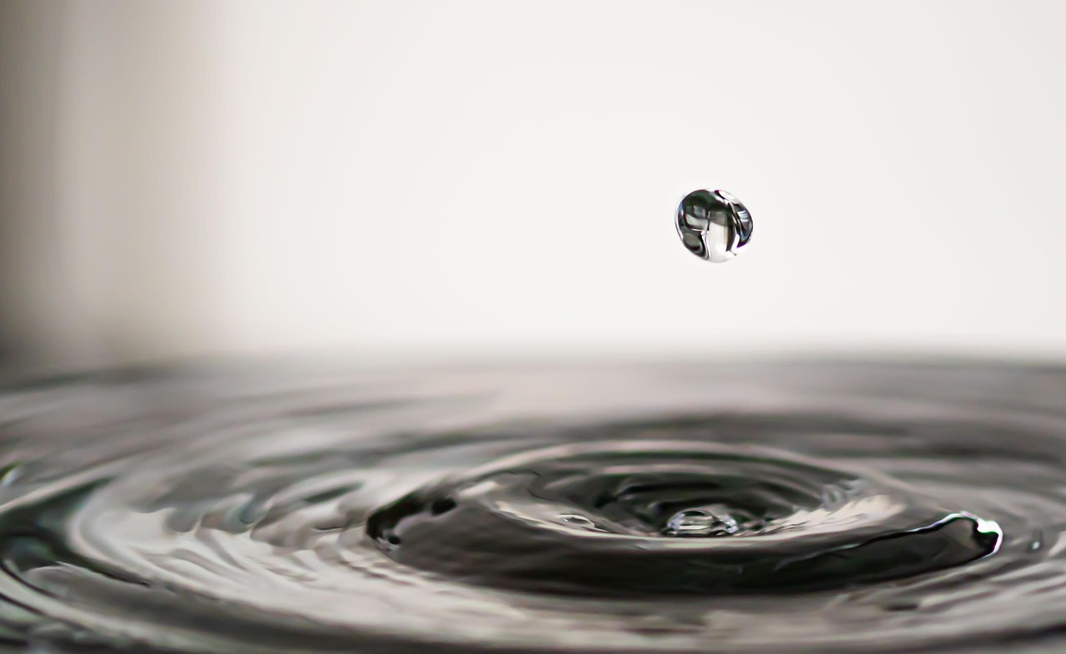
Επιλογή 20 Ρουτινών για τον Κύκλο του Νερού
Ενίσχυση της Κατανόησης μέσω Ρουτινών
Για τη διδακτική παρέμβαση επιλέχθηκαν 20 ρουτίνες οπτικής σκέψης που συνδέονται άμεσα με το θέμα του κύκλου του νερού.
Η επιλογή τους βασίστηκε στην ικανότητά τους να υποστηρίζουν τη μαθησιακή διαδικασία με ποικίλους τρόπους.
9
Διδακτική Παρέμβαση με Ρουτίνες Οπτικής Σκέψης στον Κύκλο του Νερού
/

Slide 10
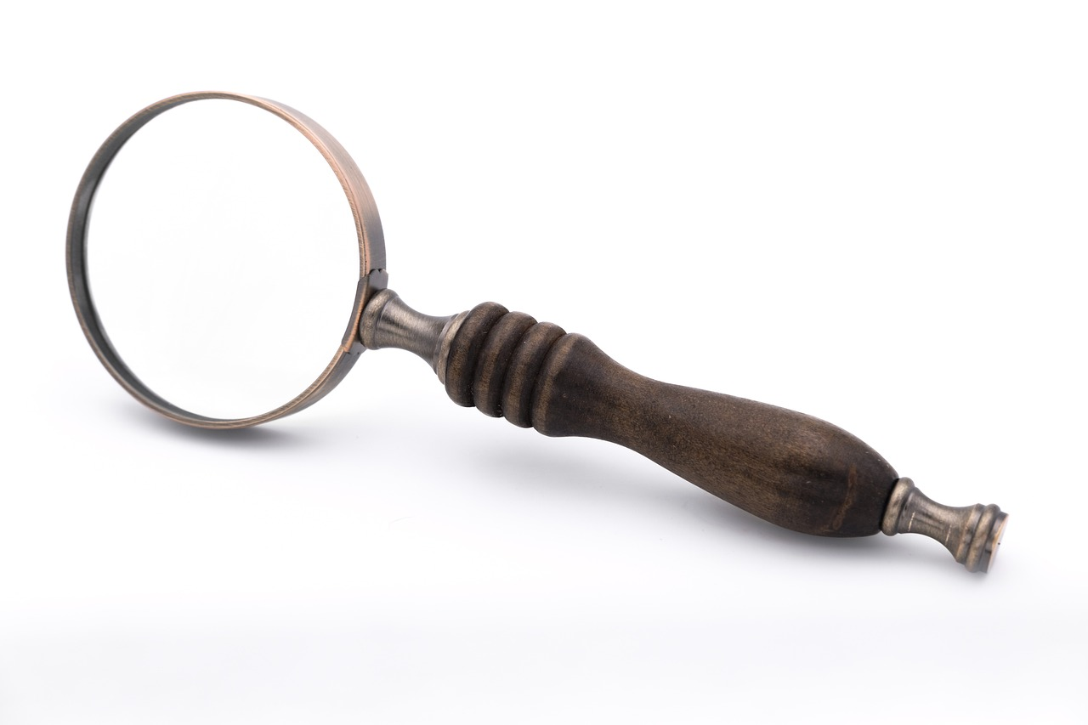
Ρουτίνα 1: "Βλέπω, Σκέφτομαι, Αναρωτιέμαι"
Ρουτίνα 1: "Βλέπω, Σκέφτομαι, Αναρωτιέμαι"
Η ρουτίνα αυτή ενθαρρύνει τους μαθητές να παρατηρούν προσεκτικά ένα οπτικό υλικό σχετικό με τον κύκλο του νερού.
Μέσω αυτής, αναπτύσσεται η παρατηρητικότητα και η περιέργεια, ενώ δημιουργείται ένα πλαίσιο για βαθύτερη διερεύνηση των φαινομένων που σχετίζονται με το νερό.
10
Διδακτική Παρέμβαση με Ρουτίνες Οπτικής Σκέψης στον Κύκλο του Νερού
/

Slide 11
Ρουτίνα 2: "Ανακαλύπτω Σχέσεις"
Συμπύκνωση
Η διαδικασία κατά την οποία οι υδρατμοί ψύχονται και μετατρέπονται σε υγρό, σχηματίζοντας σύννεφα.
Εξάτμιση
Η διαδικασία κατά την οποία το νερό μετατρέπεται σε υδρατμούς λόγω της θερμότητας του ήλιου.
2
1
Κατακρήμνιση
Η διαδικασία κατά την οποία το νερό πέφτει στη γη με τη μορφή βροχής, χιονιού ή χαλαζιού.
3
11
Διδακτική Παρέμβαση με Ρουτίνες Οπτικής Σκέψης στον Κύκλο του Νερού

Slide 12
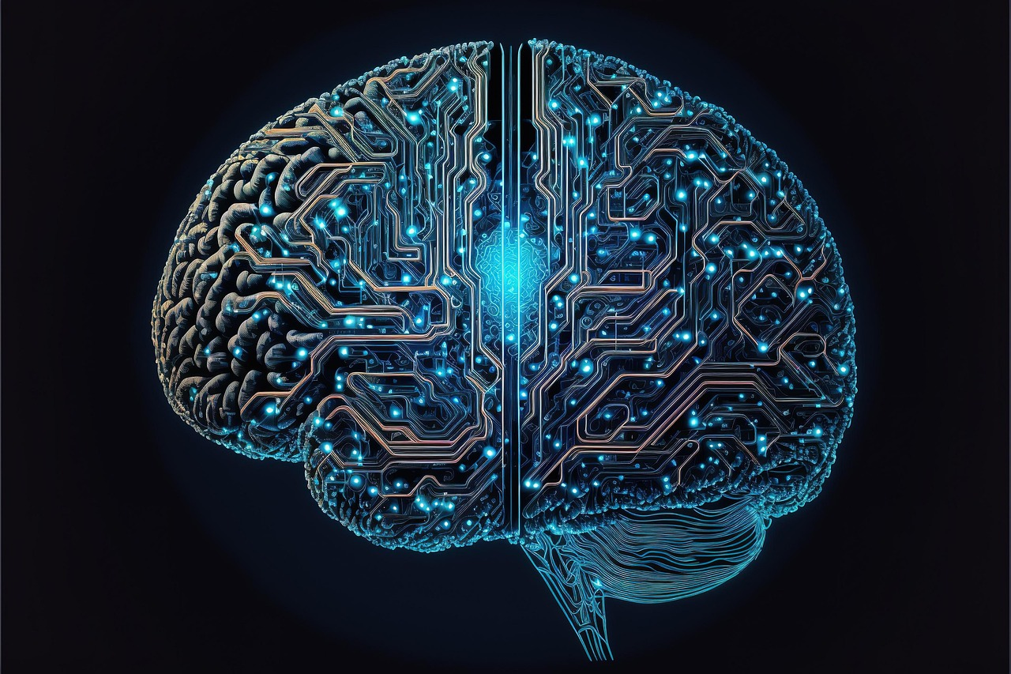
Ρουτίνα 3: "Σκέψεις και Συναισθήματα"
Εκφράζοντας Σκέψεις και Συναισθήματα
Η ρουτίνα αυτή δίνει τη δυνατότητα στους μαθητές να εκφράσουν όχι μόνο τις γνωστικές τους σκέψεις αλλά και τα συναισθήματά τους σχετικά με το νερό και τον κύκλο του.
Με αυτόν τον τρόπο, η μάθηση γίνεται πιο προσωπική και συναισθηματικά εμπλουτισμένη, προάγοντας την εσωτερική σύνδεση με το θέμα.
12
Διδακτική Παρέμβαση με Ρουτίνες Οπτικής Σκέψης στον Κύκλο του Νερού

Slide 13
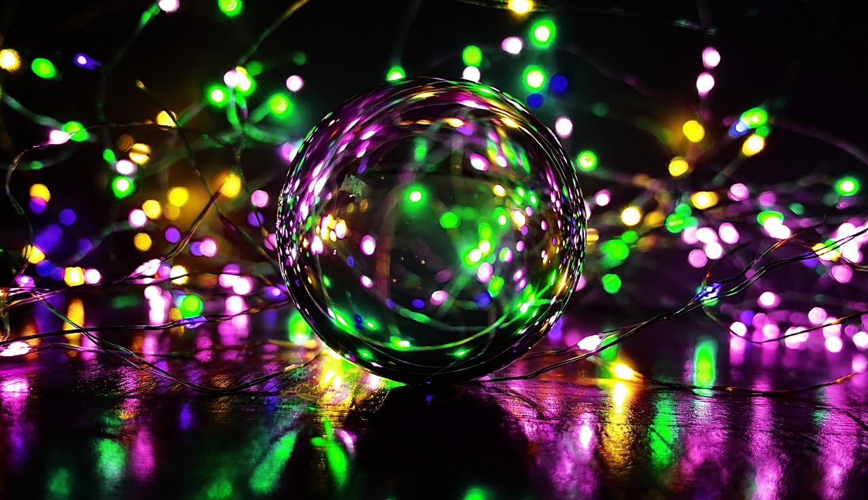
Ρουτίνα 4: "Προβλέπω και Εξηγώ"
Η Ρουτίνα "Προβλέπω και Εξηγώ"
Οι μαθητές χρησιμοποιούν αυτή τη ρουτίνα για να κάνουν προβλέψεις σχετικά με φαινόμενα του κύκλου του νερού.
Η διαδικασία αυτή ενισχύει την ικανότητα αιτιολόγησης και την επιστημονική σκέψη.
13
Διδακτική Παρέμβαση με Ρουτίνες Οπτικής Σκέψης στον Κύκλο του Νερού

Slide 14
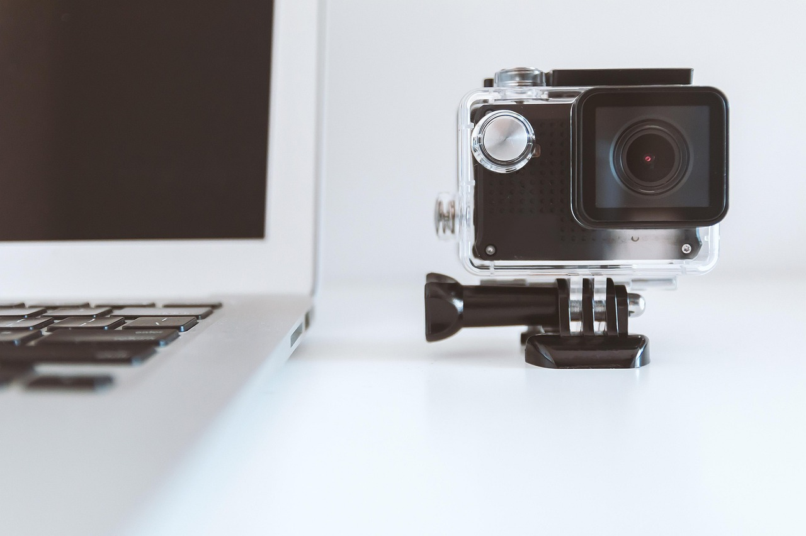
Ρουτίνα 5: "Σύνδεση με Προηγούμενες Γνώσεις"
Σύνδεση με Προηγούμενες Γνώσεις
Η ρουτίνα αυτή ενθαρρύνει τους μαθητές να συνδέσουν τις νέες πληροφορίες για τον κύκλο του νερού με όσα ήδη γνωρίζουν.
Μέσω αυτής της σύνδεσης, η μάθηση γίνεται πιο συνεκτική και οι γνώσεις εδραιώνονται καλύτερα στη μνήμη.
14
Διδακτική Παρέμβαση με Ρουτίνες Οπτικής Σκέψης στον Κύκλο του Νερού

Slide 15
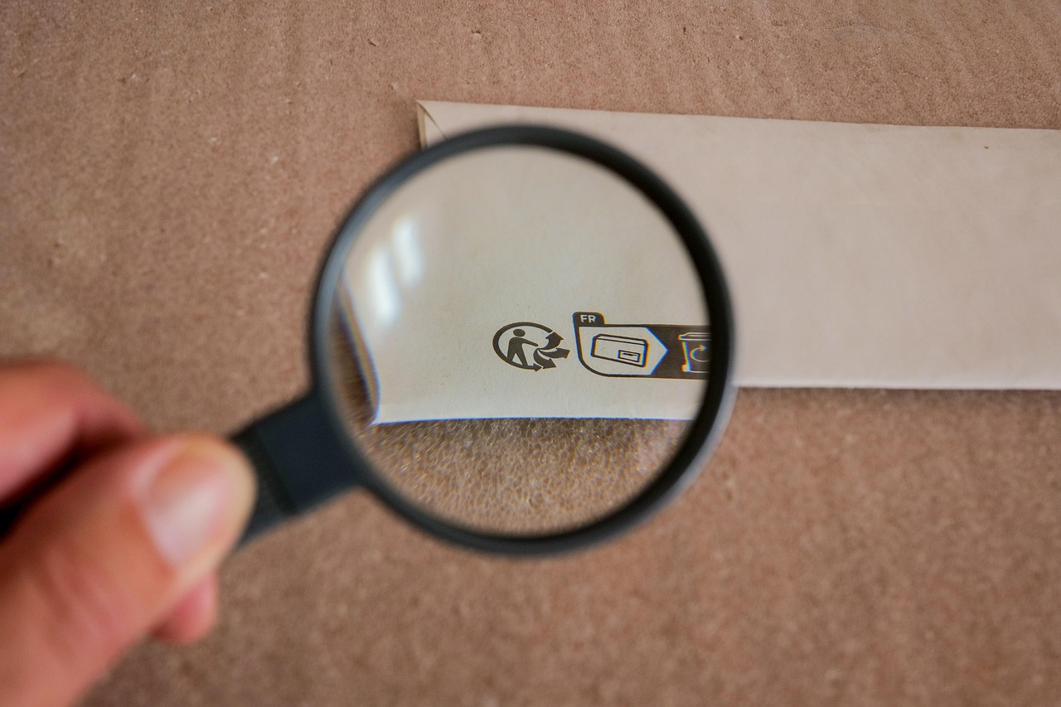
Ρουτίνα 6: "Ανάλυση και Ερμηνεία Εικόνων"
Ανάλυση και Ερμηνεία Εικόνων
Οι μαθητές εξετάζουν οπτικά υλικά που απεικονίζουν τον κύκλο του νερού.
Αναλύουν τα στοιχεία τους και ερμηνεύουν το νόημά τους, ενισχύοντας την οπτική κατανόηση και την ερμηνεία επιστημονικών εικόνων.
15
Διδακτική Παρέμβαση με Ρουτίνες Οπτικής Σκέψης στον Κύκλο του Νερού

Slide 16
Ρουτίνα 7: "Συγκρίνω και Αντιπαραβάλλω"
Φάση Εξάτμισης
Φάση Συμπύκνωσης
Η εξάτμιση είναι η διαδικασία κατά την οποία το νερό μετατρέπεται από υγρό σε αέριο.
Αυτή η φάση συμβαίνει όταν η θερμοκρασία αυξάνεται και το νερό απορροφά ενέργεια.
Η εξάτμιση είναι σημαντική για τη μεταφορά του νερού στην ατμόσφαιρα.
Αυτή η διαδικασία είναι βασική για την έναρξη του κύκλου του νερού.
Η συμπύκνωση είναι η διαδικασία κατά την οποία το νερό μετατρέπεται από αέριο σε υγρό.
Αυτή η φάση συμβαίνει όταν η θερμοκρασία μειώνεται και το νερό χάνει ενέργεια.
Η συμπύκνωση οδηγεί στη δημιουργία νεφών στην ατμόσφαιρα.
Αυτή η διαδικασία είναι βασική για την επιστροφή του νερού στη γη μέσω της βροχής.
16
Διδακτική Παρέμβαση με Ρουτίνες Οπτικής Σκέψης στον Κύκλο του Νερού

Slide 17

Ρουτίνα 8: "Ερωτήσεις για Βαθύτερη Κατανόηση"
Ενθάρρυνση Ερωτήσεων για Βαθύτερη Κατανόηση
Αυτή η ρουτίνα ενθαρρύνει τους μαθητές να διατυπώνουν ερωτήσεις που οδηγούν σε πιο βαθιά διερεύνηση του κύκλου του νερού.
Η ανάπτυξη ερωτημάτων προάγει την ενεργό μάθηση και την επιστημονική περιέργεια.
17
Διδακτική Παρέμβαση με Ρουτίνες Οπτικής Σκέψης στον Κύκλο του Νερού

Slide 18

Ρουτίνα 9: "Δημιουργία Οπτικών Αναπαραστάσεων"
Ενίσχυση Κατανόησης μέσω Οπτικοποίησης
Οι μαθητές καλούνται να δημιουργήσουν δικές τους οπτικές αναπαραστάσεις του κύκλου του νερού, όπως διαγράμματα ή σκίτσα.
Αυτή η διαδικασία ενισχύει την κατανόηση μέσω της ενεργητικής δημιουργίας και της οπτικοποίησης των εννοιών.
18
Διδακτική Παρέμβαση με Ρουτίνες Οπτικής Σκέψης στον Κύκλο του Νερού

Slide 19

Ρουτίνα 10: "Αναστοχασμός και Ανατροφοδότηση"
Σκοπός της Ρουτίνας
Η ρουτίνα αυτή δίνει τη δυνατότητα στους μαθητές να αναστοχαστούν τη μαθησιακή τους πορεία.
Μέσω του αναστοχασμού, ενισχύεται η αυτογνωσία και η βελτίωση της μάθησης.
19
Διδακτική Παρέμβαση με Ρουτίνες Οπτικής Σκέψης στον Κύκλο του Νερού

Slide 20
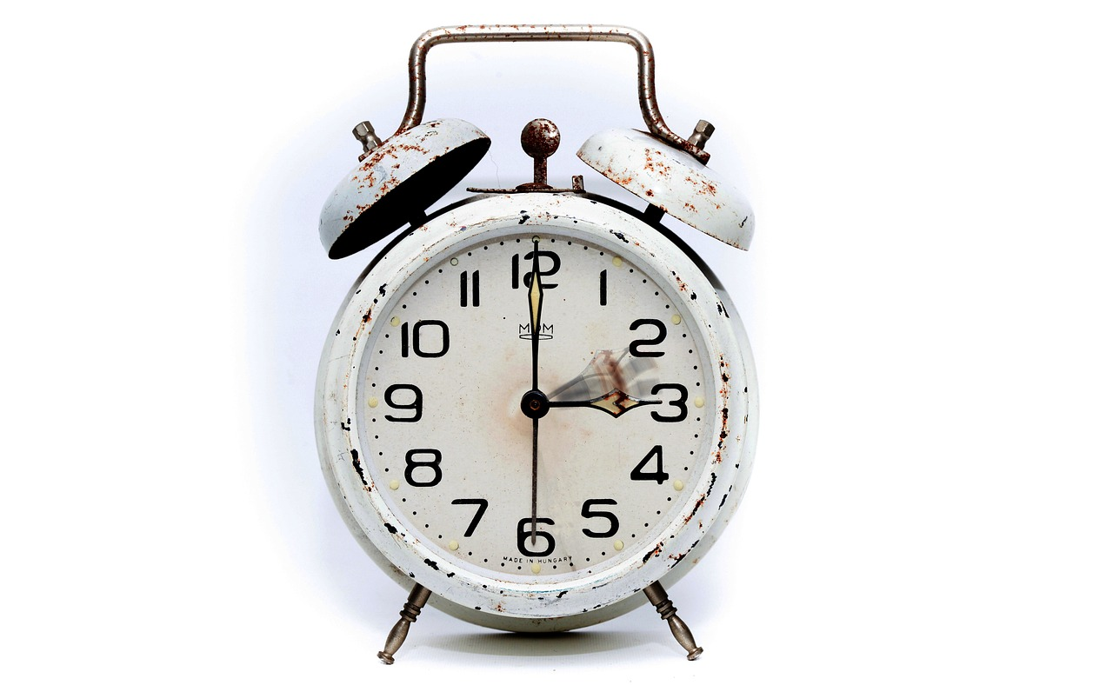
Ενσωμάτωση των Ρουτινών στην Διδασκαλία
Σταδιακή Εισαγωγή
Προσαρμογή στις Ανάγκες
Χρήση Οπτικών Υλικών
Η σταδιακή εισαγωγή των ρουτινών με σαφείς οδηγίες είναι απαραίτητη.
Αυτό επιτρέπει στους μαθητές να εξοικειωθούν με τη διαδικασία.
Η προσαρμογή των ρουτινών στο επίπεδο και τα ενδιαφέροντα των μαθητών είναι σημαντική.
Αυτό διασφαλίζει τη συμμετοχή και την εμπλοκή τους.
Η χρήση ποικίλων οπτικών υλικών και πηγών ενισχύει την κατανόηση.
Αυτή η προσέγγιση κάνει τη μάθηση πιο ενδιαφέρουσα.
Ενθάρρυνση Συνεργασίας
Ανατροφοδότηση και Αναστοχασμός
Η ενθάρρυνση της συνεργασίας και της συζήτησης προάγει τη συλλογική μάθηση.
Οι μαθητές μαθαίνουν να ανταλλάσσουν ιδέες και να συνεργάζονται.
Η τακτική ανατροφοδότηση και ο αναστοχασμός βοηθούν στη βελτίωση.
Αυτή η διαδικασία ενισχύει τη συνεχή πρόοδο.
20
Διδακτική Παρέμβαση με Ρουτίνες Οπτικής Σκέψης στον Κύκλο του Νερού

Slide 21
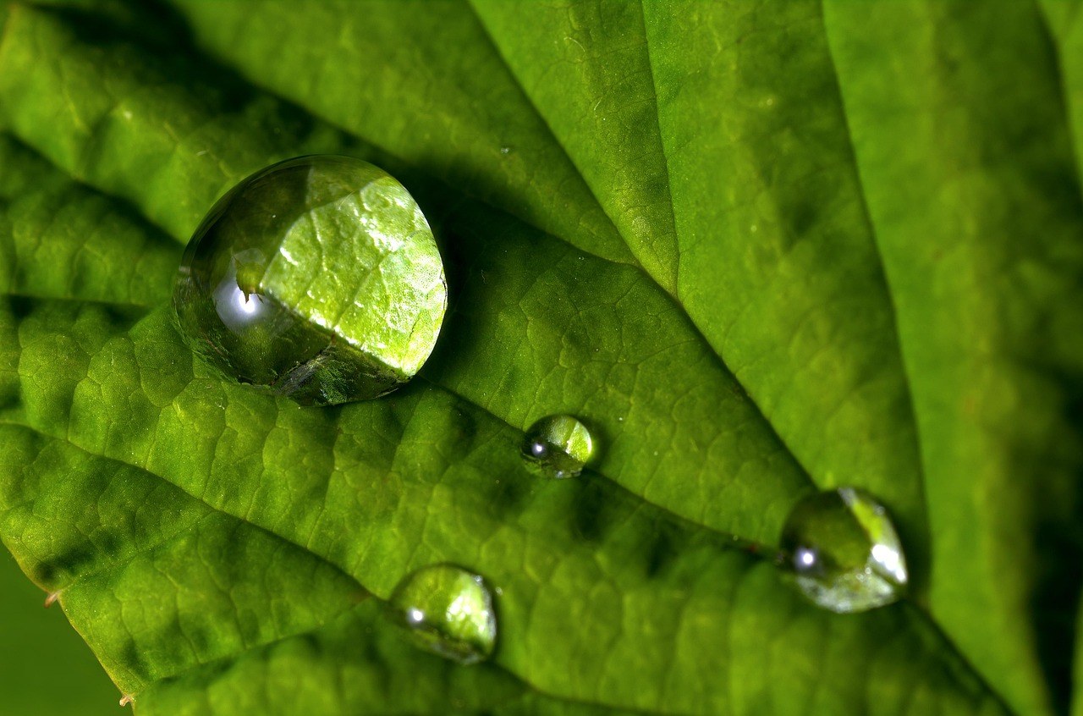
Οφέλη της Χρήσης Ρουτινών στον Κύκλο του Νερού
1
Εμβάθυνση της Κατανόησης
4
Ανάπτυξη Δεξιοτήτων Παρατήρησης
Η χρήση των ρουτινών οπτικής σκέψης βοηθά στην καλύτερη κατανόηση των φυσικών φαινομένων.
Αυτό επιτρέπει στους μαθητές να συνδέουν θεωρητικές γνώσεις με πρακτικές εφαρμογές.
Οι ρουτίνες ενισχύουν την ικανότητα παρατήρησης και ανάλυσης των φαινομένων.
Αυτό βοηθά τους μαθητές να αναγνωρίζουν λεπτομέρειες και να εξάγουν συμπεράσματα.
2
Ενίσχυση Κριτικής Σκέψης
5
Προώθηση Συνεργασίας
Η χρήση των ρουτινών προάγει την κριτική και δημιουργική σκέψη.
Οι μαθητές μαθαίνουν να αξιολογούν πληροφορίες και να προτείνουν λύσεις.
Οι ρουτίνες ενθαρρύνουν την ενεργό συμμετοχή και την ομαδική εργασία.
Αυτό δημιουργεί ένα περιβάλλον μάθησης που βασίζεται στη συνεργασία.
3
Βελτίωση Επικοινωνίας
Η χρήση των ρουτινών βοηθά στην ανάπτυξη της ικανότητας έκφρασης ιδεών.
Οι μαθητές μαθαίνουν να επικοινωνούν αποτελεσματικά τις σκέψεις τους.
21
Διδακτική Παρέμβαση με Ρουτίνες Οπτικής Σκέψης στον Κύκλο του Νερού

Slide 22
Προκλήσεις και Λύσεις
Προκλήσεις στην Εφαρμογή Διδακτικών Παρεμβάσεων
Προτεινόμενες Λύσεις για τις Προκλήσεις
Κατά την εφαρμογή της διδακτικής παρέμβασης μπορεί να προκύψουν δυσκολίες όπως η αντίσταση στην αλλαγή διδακτικών μεθόδων.
Οι μαθητές μπορεί να δυσκολεύονται στην κατανόηση των νέων ρουτινών.
Ο περιορισμένος χρόνος μπορεί να δυσχεραίνει την εφαρμογή όλων των προτεινόμενων ρουτινών.
Αυτές οι προκλήσεις απαιτούν προσεκτική διαχείριση και προσαρμογή από τους εκπαιδευτικούς.
Η εκπαίδευση και υποστήριξη των εκπαιδευτικών είναι κρίσιμη για την αντιμετώπιση των δυσκολιών.
Η προσαρμογή των ρουτινών στις ανάγκες της τάξης μπορεί να διευκολύνει την εφαρμογή τους.
Η επιλογή και εναλλαγή ρουτινών ανάλογα με το διαθέσιμο χρόνο είναι μια πρακτική προσέγγιση.
Αυτές οι λύσεις μπορούν να βοηθήσουν στην αποτελεσματική εφαρμογή της διδακτικής παρέμβασης.
22
Διδακτική Παρέμβαση με Ρουτίνες Οπτικής Σκέψης στον Κύκλο του Νερού

Slide 23

Αξιολόγηση της Διδακτικής Παρέμβασης
Παρατήρηση της Συμμετοχής
Αξιολόγηση Οπτικών Αναπαραστάσεων
Η αξιολόγηση περιλαμβάνει την παρατήρηση της συμμετοχής των μαθητών.
Εξετάζεται η ενεργητικότητα και η αλληλεπίδραση τους κατά τη διάρκεια της παρέμβασης.
Οι οπτικές αναπαραστάσεις και οι απαντήσεις στις ρουτίνες αξιολογούνται.
Αυτό βοηθά στην κατανόηση της αποτελεσματικότητας της διδακτικής παρέμβασης.
Χρήση Ερωτηματολογίων και Συνεντεύξεων
Αναστοχασμός Εκπαιδευτικών
Ερωτηματολόγια και συνεντεύξεις χρησιμοποιούνται για την κατανόηση των στάσεων των μαθητών.
Αυτά παρέχουν πληροφορίες για την αντίληψη και την εμπειρία τους.
Οι εκπαιδευτικοί αναστοχάζονται για τη βελτίωση της μεθόδου.
Αυτό συμβάλλει στην προσαρμογή και την ενίσχυση της διδακτικής παρέμβασης.
23
Διδακτική Παρέμβαση με Ρουτίνες Οπτικής Σκέψης στον Κύκλο του Νερού

Slide 24
Συμπεράσματα και Προοπτικές
Αποτελεσματικότητα της Διδακτικής Παρέμβασης
Προτάσεις για Μελλοντική Έρευνα
Η διδακτική παρέμβαση με ρουτίνες οπτικής σκέψης στον κύκλο του νερού αποδεικνύεται μια αποτελεσματική μέθοδος.
Ενισχύει τη μάθηση και την κριτική σκέψη των μαθητών.
Προτείνεται η περαιτέρω έρευνα για την επέκταση της εφαρμογής σε άλλα επιστημονικά θέματα.
Η συνεχής βελτίωση των ρουτινών είναι απαραίτητη ώστε να ανταποκρίνονται στις ανάγκες των μαθητών και των εκπαιδευτικών.
24
Διδακτική Παρέμβαση με Ρουτίνες Οπτικής Σκέψης στον Κύκλο του Νερού

Slide 25

Ερωτήσεις και Συζήτηση
Εφαρμογή Ρουτινών Οπτικής Σκέψης
Προκλήσεις στη Διδασκαλία του Κύκλου του Νερού
Συζητήστε την ενσωμάτωση των ρουτινών οπτικής σκέψης στη διδασκαλία.
Ανταλλάξτε ιδέες για την αποτελεσματικότητα και τις προκλήσεις αυτής της προσέγγισης.
Εξετάστε τις δυσκολίες που αντιμετωπίζονται κατά τη διδασκαλία του κύκλου του νερού.
Μοιραστείτε εμπειρίες και στρατηγικές για την αντιμετώπιση αυτών των προκλήσεων.
Προοπτικές για Μελλοντική Έρευνα
Ανταλλαγή Απόψεων για Βελτίωση
Συζητήστε τις δυνατότητες για περαιτέρω έρευνα στον εκπαιδευτικό τομέα.
Αναλύστε πώς η έρευνα μπορεί να επηρεάσει τη διδακτική πρακτική.
Ενθαρρύνετε την ανταλλαγή ιδεών για την ενίσχυση της διδακτικής παρέμβασης.
Συμβάλετε στη δημιουργία νέων προσεγγίσεων και πρακτικών.
25
Διδακτική Παρέμβαση με Ρουτίνες Οπτικής Σκέψης στον Κύκλο του Νερού

